Slide 1
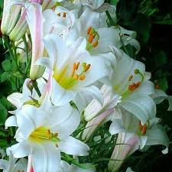
স্বাগতম

Slide 2
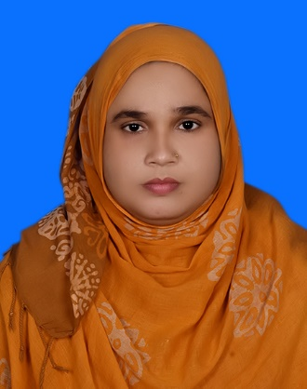
শিক্ষক পরিচিতি
ছালমা আক্তার ( বি এ, বি এড )
সহকারি প্রধান শিক্ষক
একতা উচ্চ বিদ্যালয়, ফাকরাবাদ
ঝিনাইগাতি,শেরপুর
ইমেইল ঃ salmaakter107554@yahoo.com
ফোন নাম্বার ঃ ০১৯৭৭৫৭১১২২

Slide 3
পাঠ পরিচিতি
শ্রেণী :- ১০ম
বিষয় :-উপন্যাস ( ১-৩০ পৃঃ পর্যন্ত )
সময় :-৫০ মিঃ
তারিখ :- ১৬/০৭/১৯ ইং

Slide 4
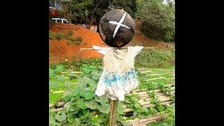
পূর্ব জ্ঞান যাচাই

Slide 5
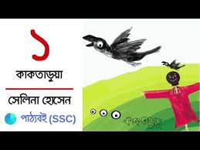
আজকের পাঠ

Slide 6
কাকতাড়ুয়া

Slide 7
শিখন ফল
এ অধ্যায় শেষে শিক্ষার্থীরা
উপন্যাসের প্রেক্ষাপট হিসেবে মুক্তিযুদ্ধের স্বরুপ ব্যাখ্যা করতে পারবে।
স্বজন হারা কিশোর বুধার চরিত্র বিশ্লেষণ করতে পারবে।
গ্রামে- গঞ্জে পাকিস্তানি বাহিনীর নির্মম হত্যাকান্ড ও অত্যাচারের স্বরুপ ব্যাখ্যা করতে পারবে।
মুক্তিযোদ্ধাদের রণকৌশল ও প্রতিরোধ সম্পর্কে বলতে পারবে।
স্বাধীনতা সংগ্রামের একজন কিশোর মুক্তিযোদ্ধার ভূমিকা জানতে পারবে।

Slide 8
লেখক পরিচিতি
১৯৪৭সালের ১৪ই জুন রাজশাহীতে
জন্মগ্রহণ করেন
পারিবারি পরিচয়;
পিতা;মোশারফ হোসেন
মাতা;মরিয়মন্নেছা বকুল
তিনি পিতা-মাতার চতুর্থ সন্তান
শিক্ষা ও পাশা;
রাজশাহী বিশ্ববিদ্যালয় থেকে সাহিত্যে সন্মান ও স্নাতকোত্তর ডিগ্রি।।
কর্মজীবন;বাংলা একাডেমিক পরিচালক।
বর্ত্মানে লেখালেখি,নারী উন্নয়ন ওমানবোধিকার
নিয়ে কাজ করছেন।
উল্লেখযোগ্য উপন্যাস
হাঙ্গর নদীর গ্রেনেট, পোকামাকরের ঘর বসতি, নীল ময়ূরের যৌবন, যমুনা নদীর মুশায়েরা,ভূমি ও কুসুম
পুরুস্কার
একুশে পদক, বাংলা একাসডেমি পুরুস্কারসহ দেশের প্রধাণ প্রধাণ পুরুস্কার পেয়েছেন
উপাধি
২০১০সালে কলকাতার বিশ্ববিদ্যালয় থেকে ডি লিট উপাধি পান
কাকতাড়ুয়া
সেলিনা হোসেন
বড়দের জন্য প্রকাশিত উপন্যাস;তেত্রিশ
ছোটদের জন্য;পচিশটি সাহিত্য রচনা করেছেন

Slide 9
জোড়ায় জোড়ায় কাজ
বুধার চরিত্র বিশ্লেষণ কর।
কুন্তির চরিত্র তুলে ধর।
বুধাকে গ্রামের লোকে কি কি নামে ডাকে?

Slide 10
দলীয় কাজ
“ একটি ভয়াভহ কুটিল রাত”-বলতে কি বুঝানো হয়েছে?
গায়ের মানুষ ঘর বাড়ি ছেড়ে পালাতে থাকে কেন?
যে মানুষের দৃস্টিতে ভাষা নেই, বুধার মতে সে মানুষ কেন মানুষ নয়?
বুধা মাটি কাটার দলে যোগ দেয় কেন?

Slide 11
মূল্যায়ণ
বুধার কয় ভাই বোন কলেরায় মারা যায়?
হরিকাকুর সাথে বুধার কোথায় দেখা হয়েছিল?
শান্তি কমিটির চেয়ারম্যান হয়েছিল কে?
সেলিনা হোসেনের উপন্যাসের নাম কি?
বুধার মতে, যে পালায় সে কি?
বুধাকে কে কাকতাড়ুয়া বলেছিল?

Slide 12
বাড়ীর কাজ
বুধা কি ভাবে বাঙ্কারে মাইন পুতে এসেছিল?-বিশ্লেষণ কর।

Slide 13
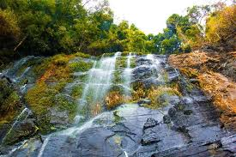
ধন্যবাদ

